Slide 1

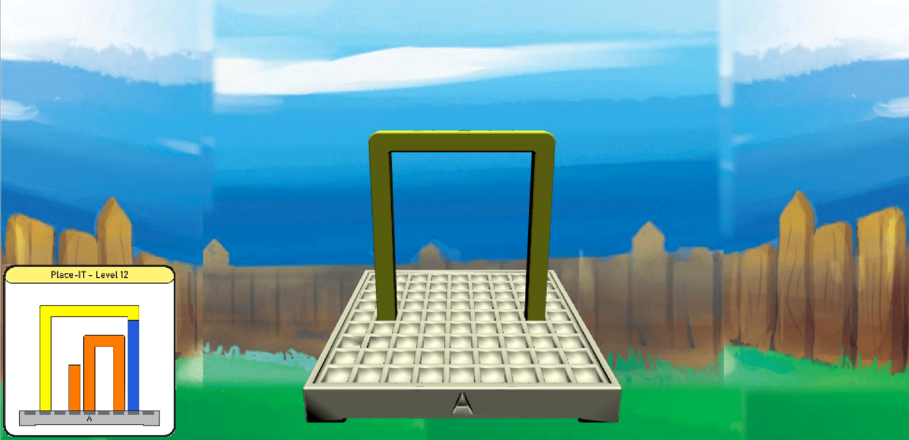
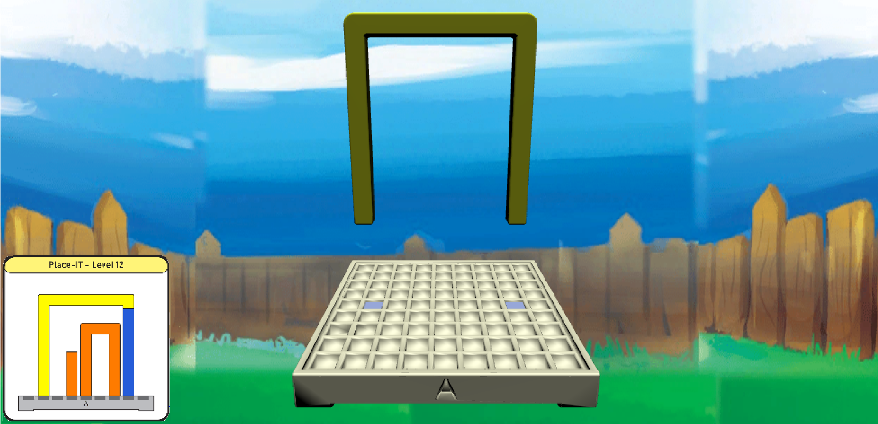
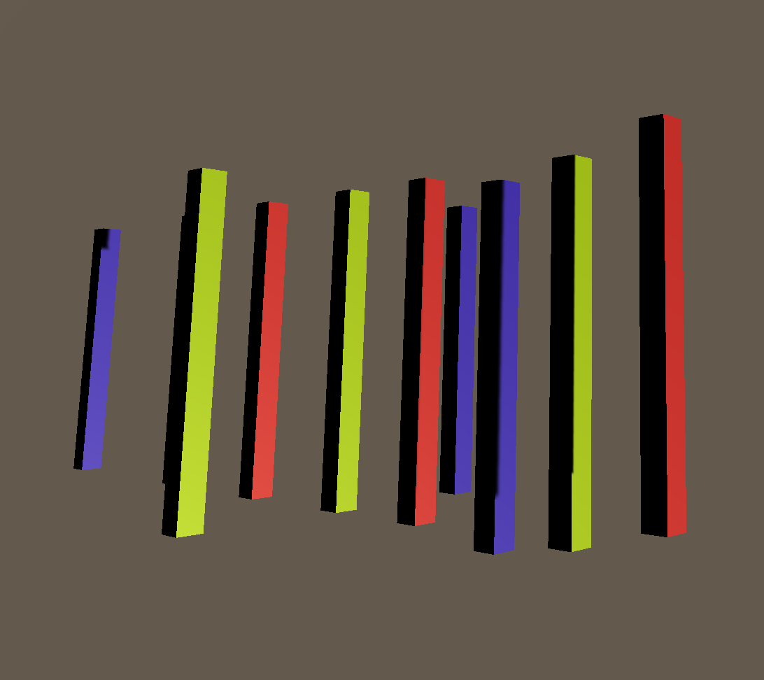
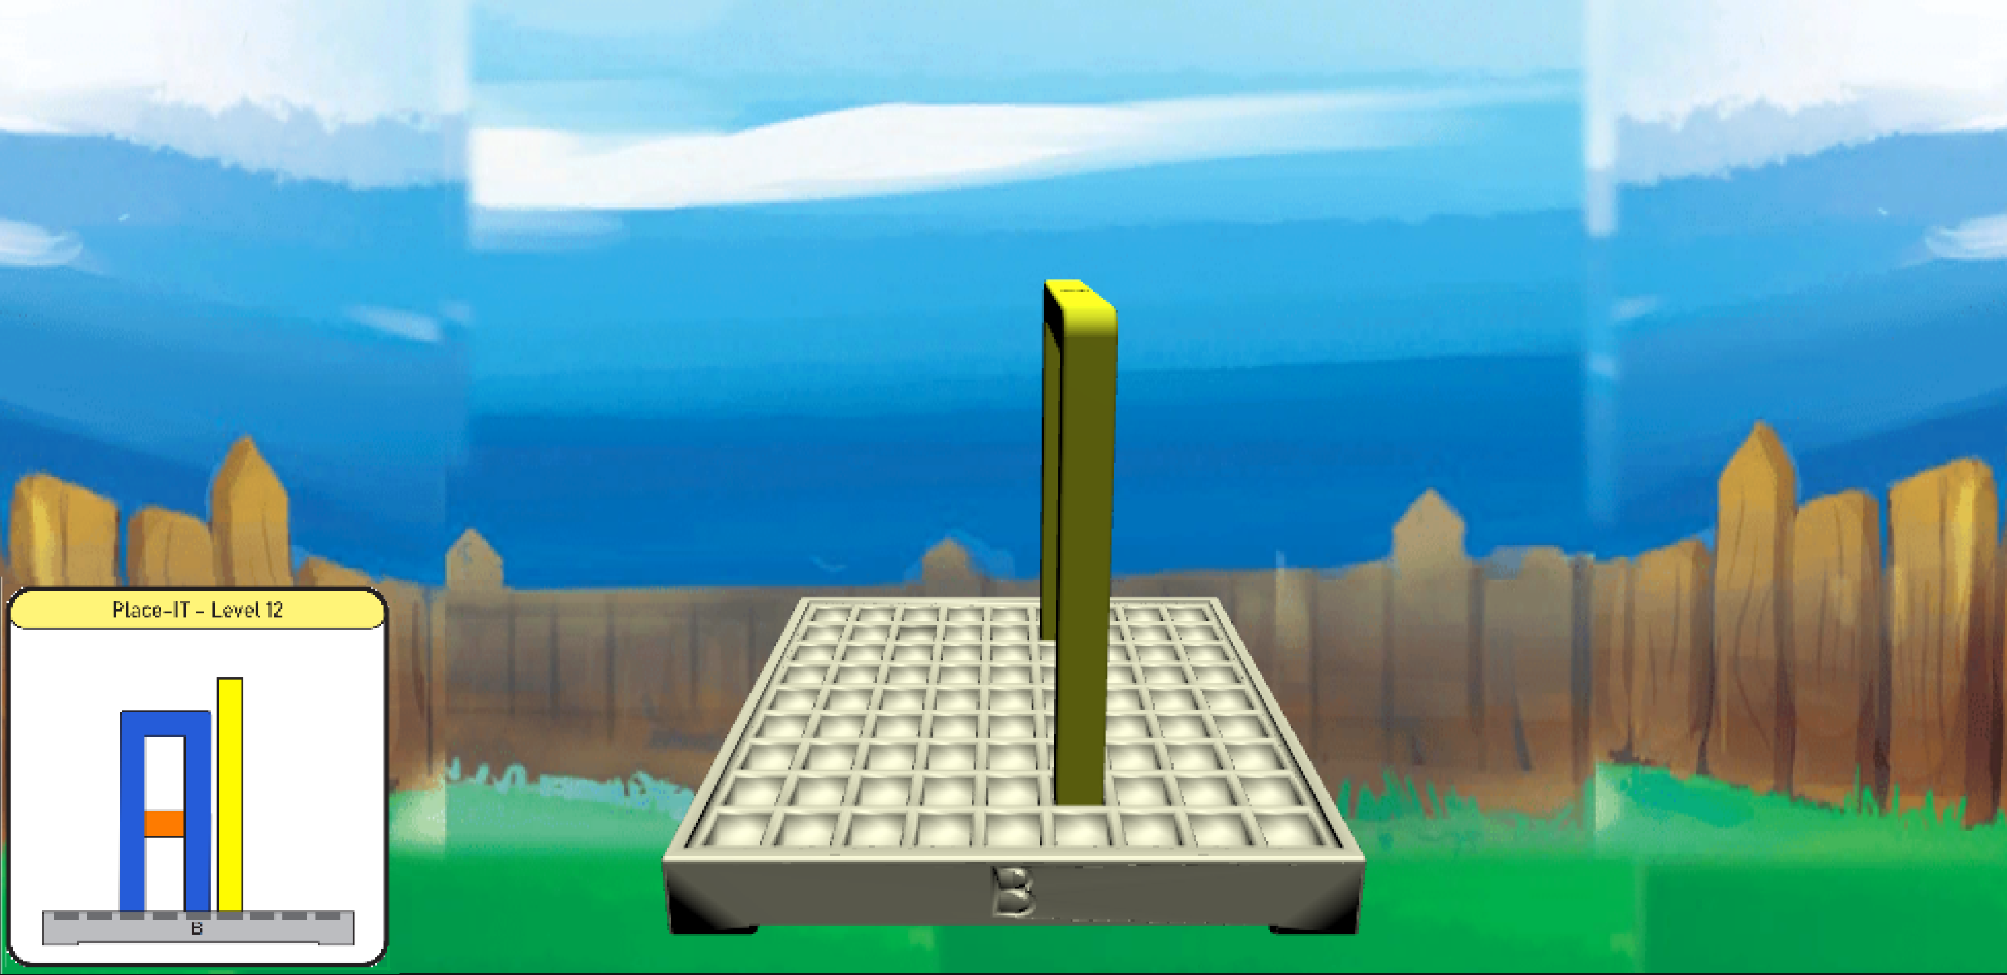
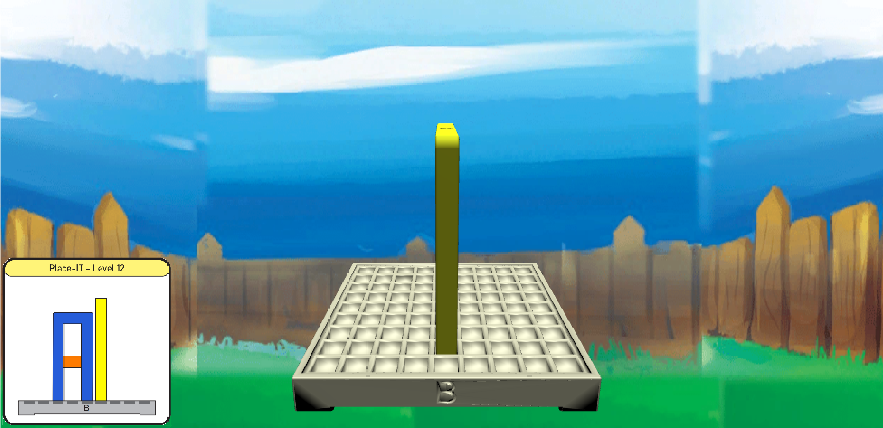
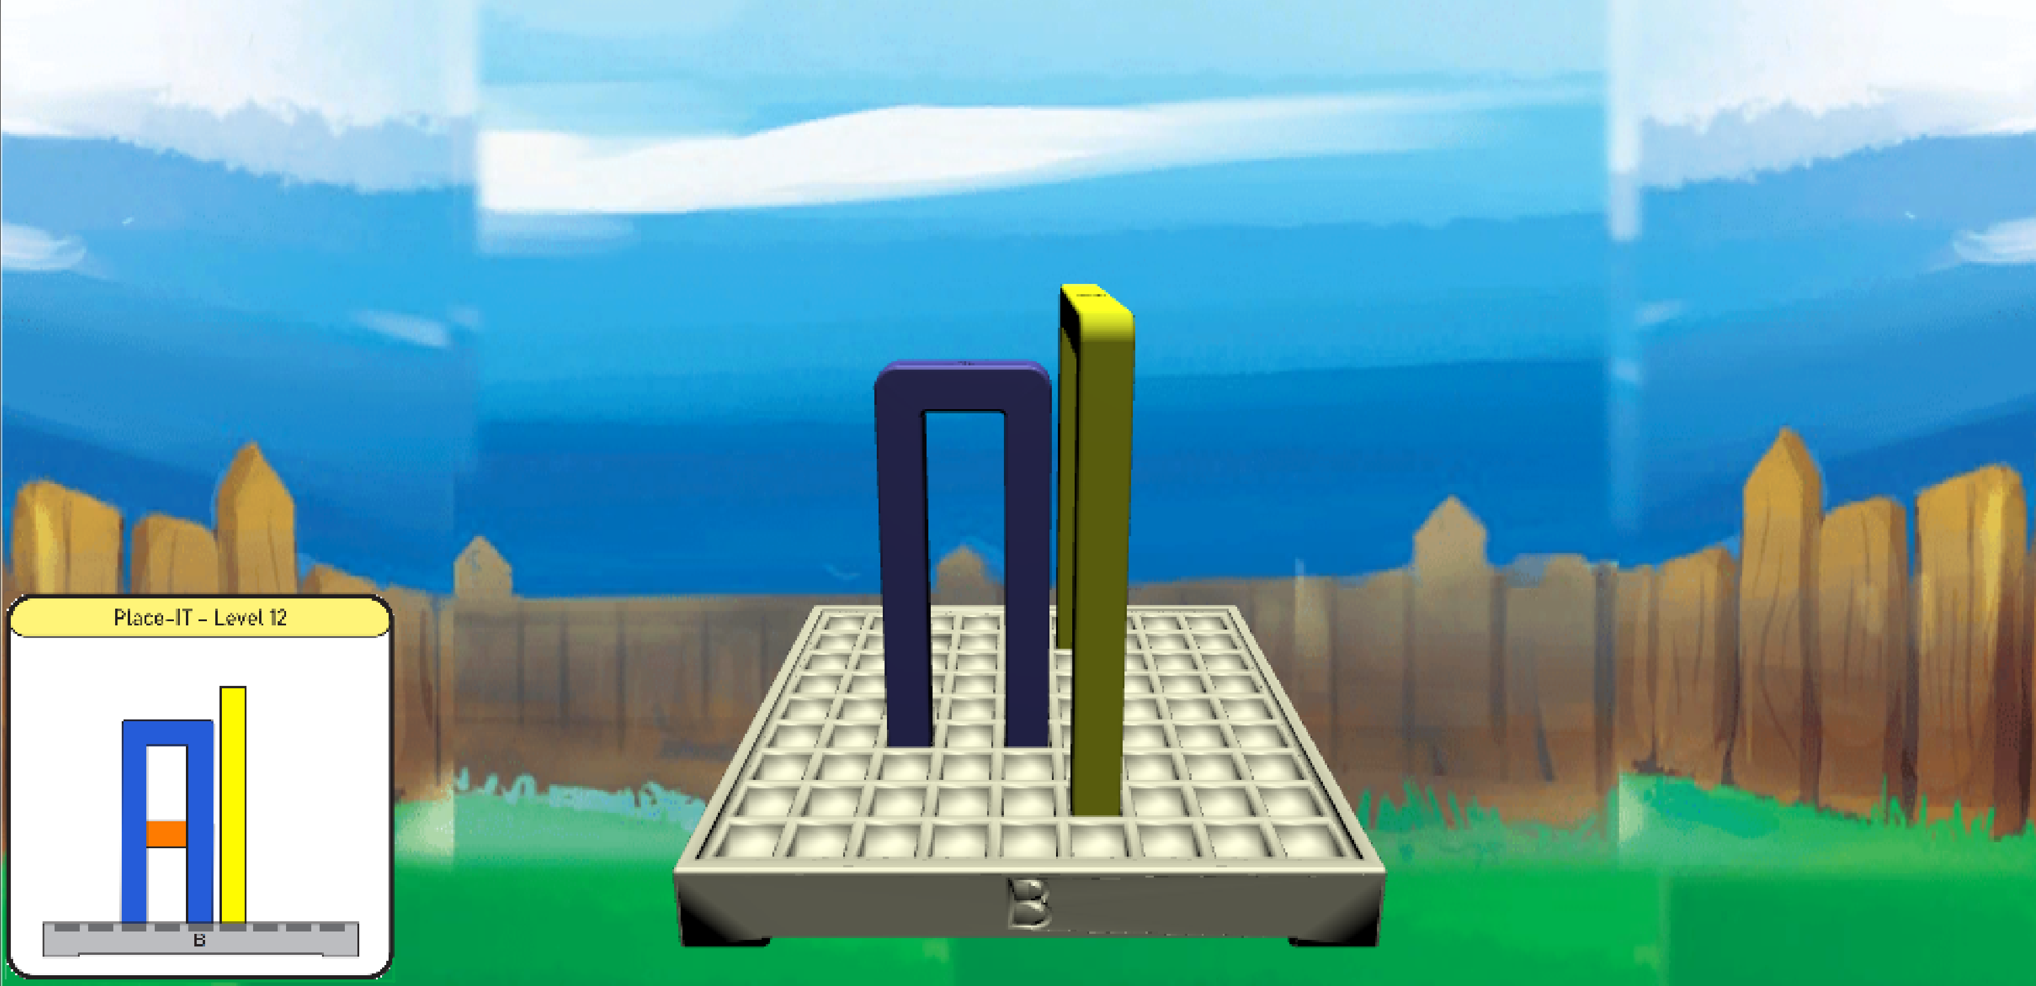
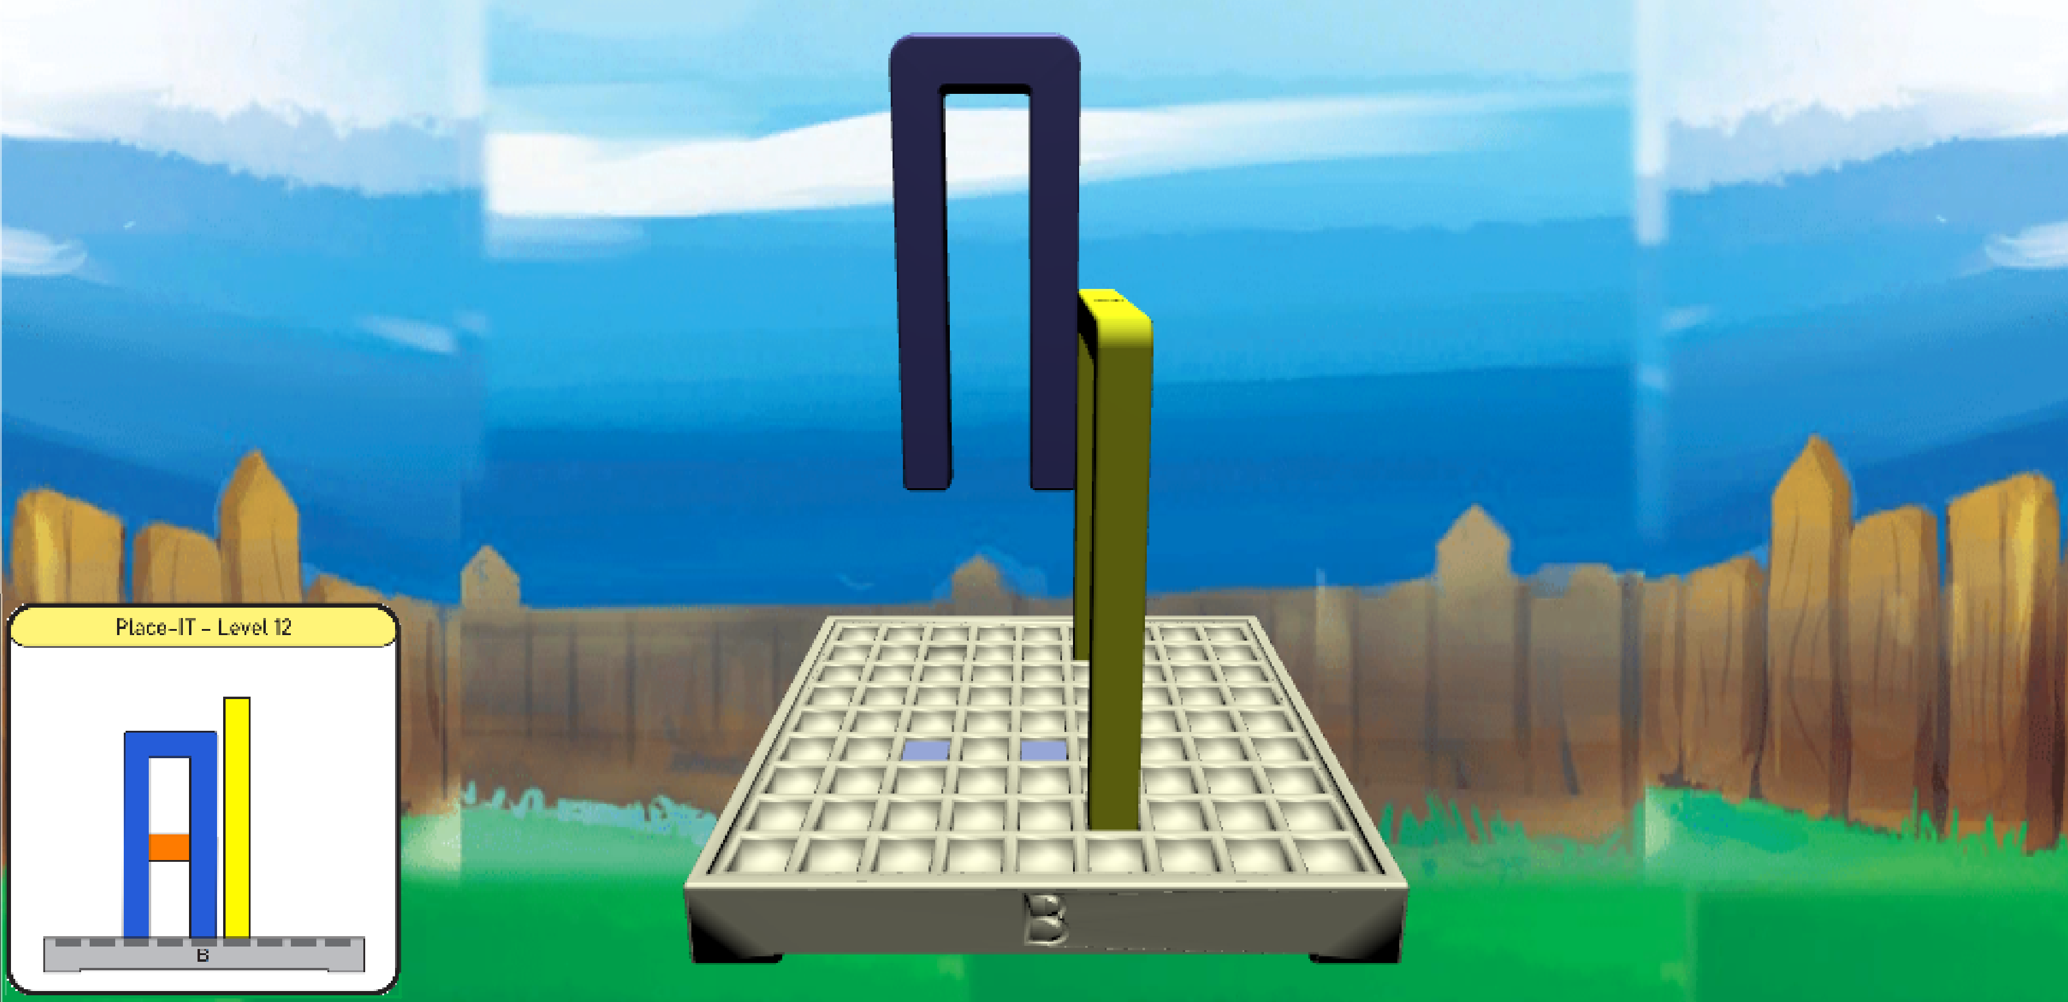
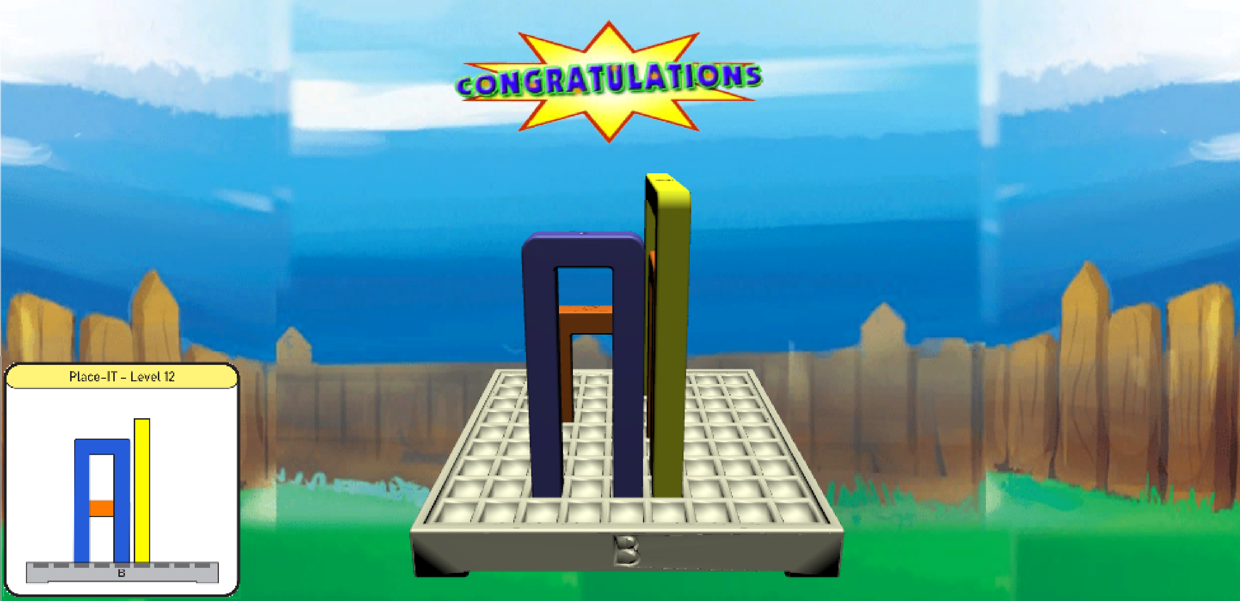
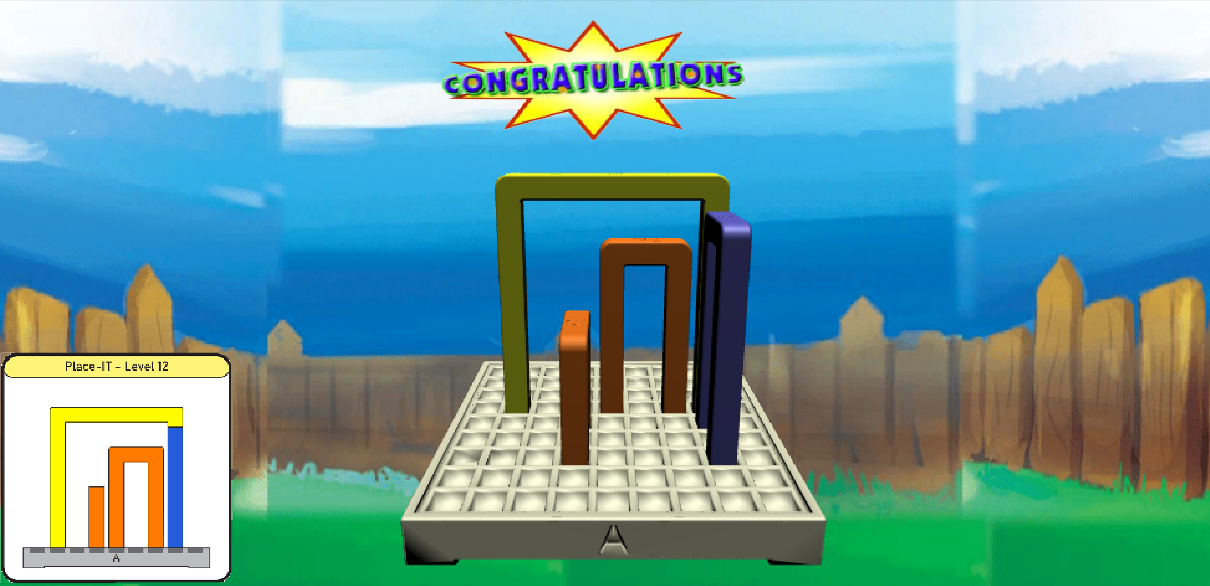
מספר פרויקט:
210804
המכללה האקדמית תל-אביב-יפו – בית הספר למדעי המחשב
שם הפרויקט: Place It!
מגישים: דניאל בביצקי ותום ווינברג
מנחה: אורי גלובוס
Place It! הוא משחק חשיבה ושיתוף פעולה המחדד את חוש ההתמצאות במרחב
שחקן 1 בוחר גשר וממקם אותו על הלוח
שחקן 2 יכול לתקן עפ"י נקודת המבט שלו
שחקן 2 בוחר גשר וממקם אותו על הלוח
וחוזר חלילה! עד ש...

Slide 2
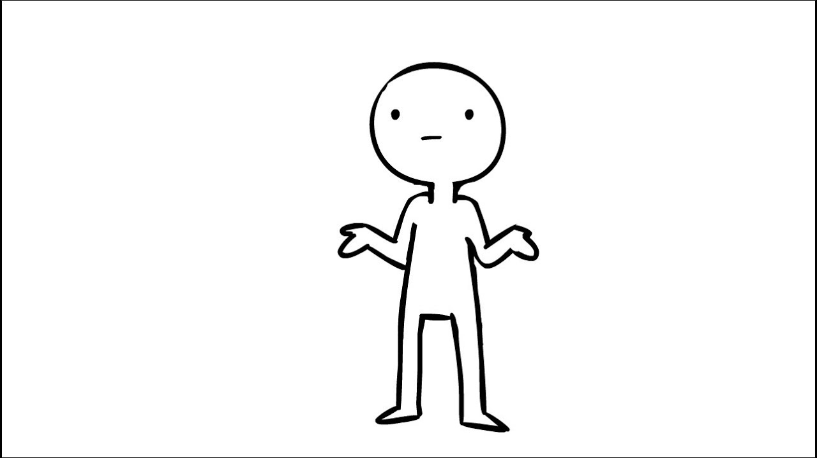
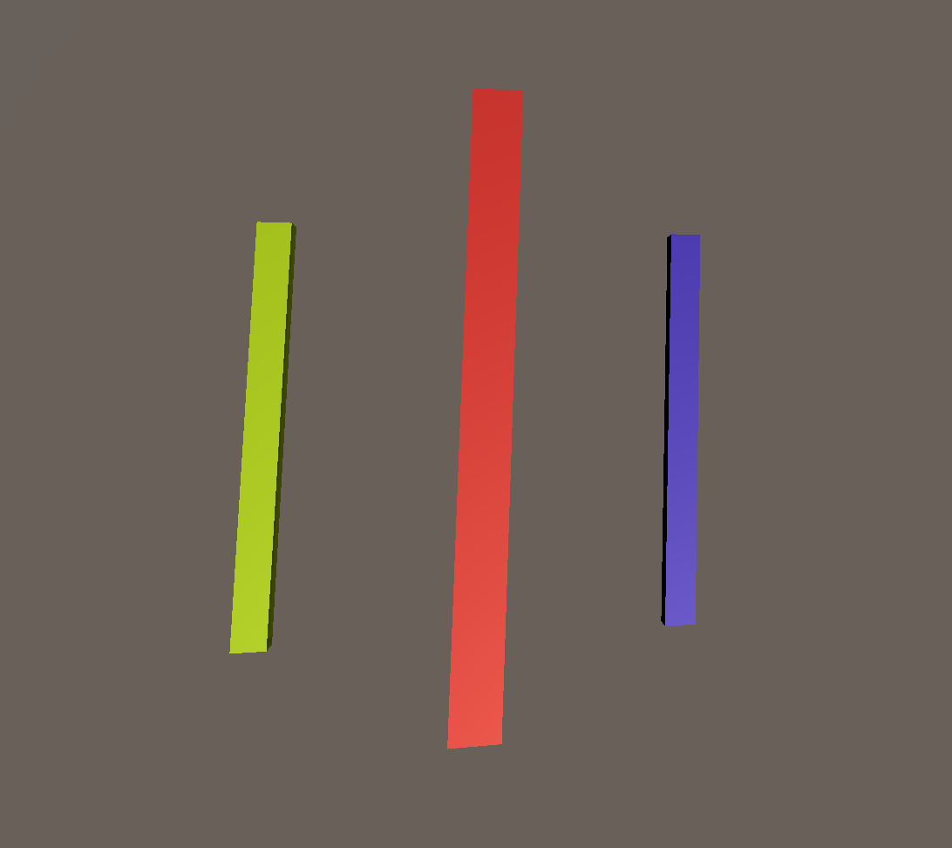
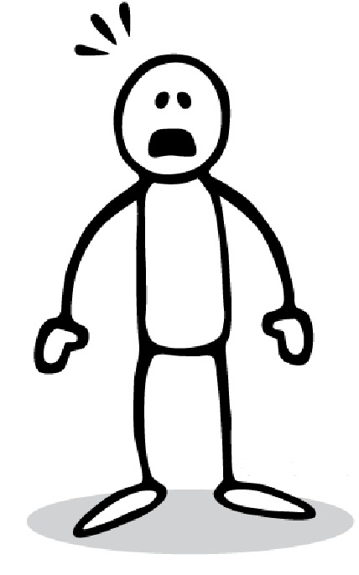

מספר פרויקט:
210804
המכללה האקדמית תל-אביב-יפו – בית הספר למדעי המחשב
שם הפרויקט: Place It! (עפ"י משחק הקופסא של איתי סתת)
מגישים: דניאל בביצקי ותום ווינברג
מנחה: ד"ר אורי גלובוס
3..?
יוסי, כמה עמודים
יש בתמונה?
ואם נזוז
קצת שמאלה?
הכל עניין של פרספקטיבה! וזה בדיוק העניין ב-Place-It...
במשחק משחקים שני שחקנים, שיחד עליהם להבין כיצד יש למקם את הגשרים על הלוח בצורה הנכונה עפ"י קלף חידה. כל שחקן מקבל קלף המציג את הפתרון מנקודת מבט אחרת.
Place-it הוא משחק חשיבה והתמצאות במרחב המבוסס על משחק הקופסא של היזם איתי סתת. במשחק תמצאו לוח משבצות בגודל 9x9 וכלי משחק בצבעים ובגדלים שונים הנקראים גשרים.
על השחקנים לעבוד יחד ולתקשר אחד לשני את נקודת המבט שלהם – רק ככה יגיעו לפתרון!

